Slide 1
Visualisasi: Google Data Studio (Looker Studio)
D-IV Sistem Informasi Bisnis
Politeknik Negeri Malang

Slide 2
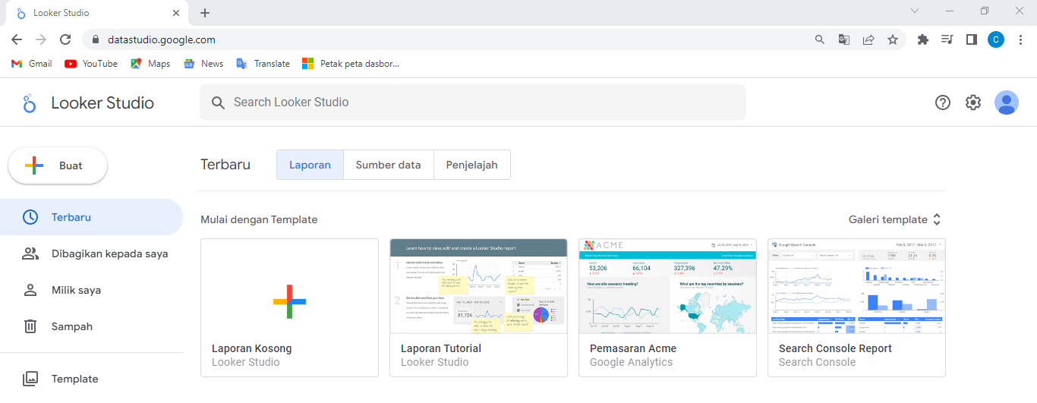
Pengenalan Google Data Studio
Looker Studio
(rebranding)
Google Data Studio

Slide 3
Pengenalan Google Data Studio
Tools visualisasi data yang:
Menghubungkan data
Memvisualisasikan data
Membagikan data dengan tim atau client

Slide 4
Keunggulan GDS
Melakukan koneksi data ke berbagai sumber data, seperti google environment data (google sheet, analytics, ads, cloud storage), database (mysql, PostgreSQL, BigQuery), platform media social (facebook, twitter), dan upload file
Didukung berbagai visualisasi dalam bentuk diagram batang, pie, peta geografis, grafik area, balon, tabel data dll
Membuat laporan lebih interaktif dengan control filter
Dapat menyertakan link dan gambar yang dapat di klik (hyperlink)
Menyediakan berbagai tema/template dashboard

Slide 5
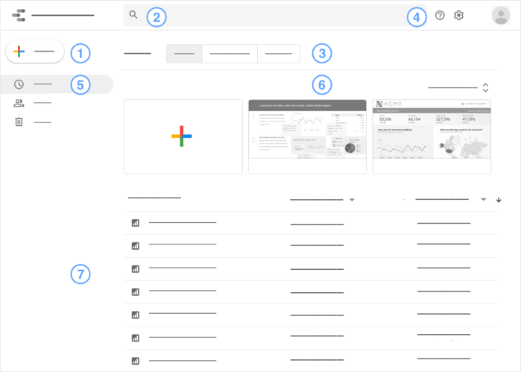
Tampilan GDS
Buat aset baru
Search
Tab jenis aset
Opsi (bantuan, setelan, akun)
Filter data aset
Template laporan
Daftar aset

Slide 6
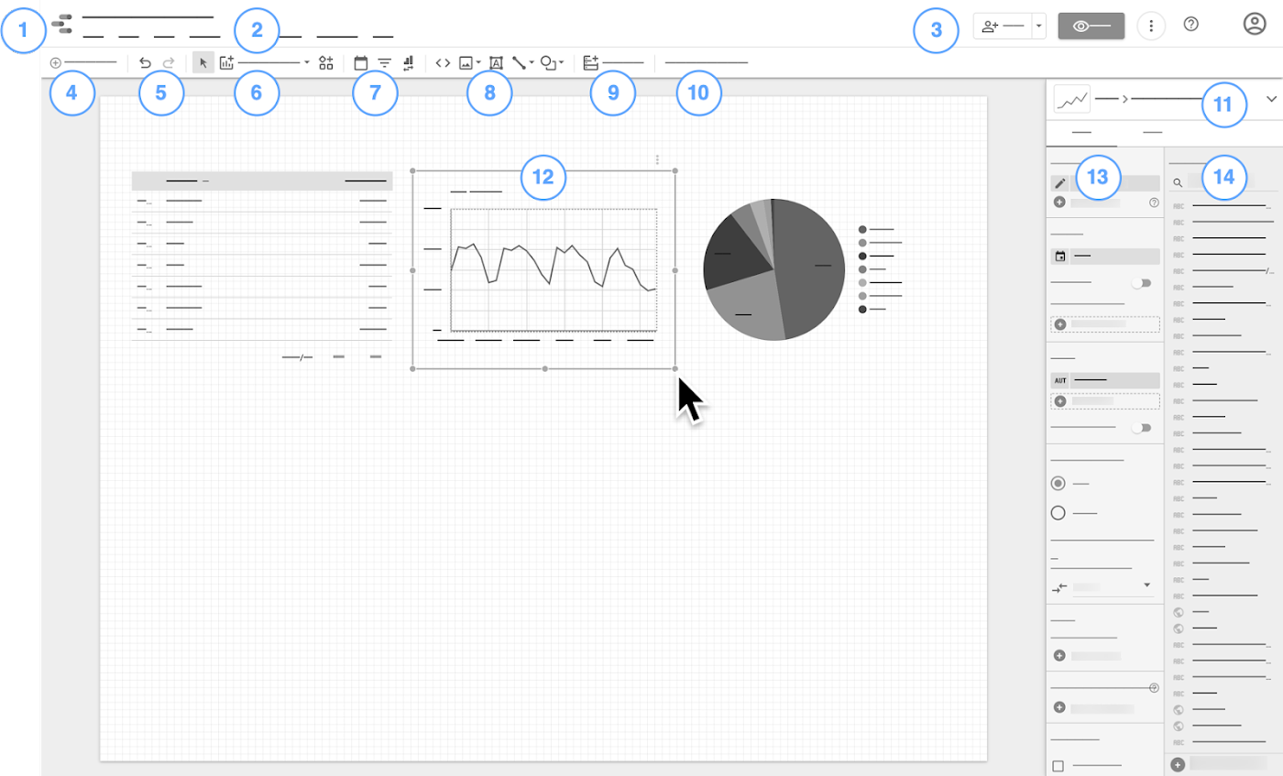
Tap editor laporan

Slide 7
Logo
Panel menu
Opsi (bagikan, lihat, opsi lain, bantuan, akun)
Kelola halaman lapoan
Mode pilihan (undo, redo)
Tambahkan diagram
Tambah control pelihat interaktif
Tambahkan teks, gambar, garis, dan bentuk
Tambahkan data ke laporan
Buka panel tema dan tata letak
Pilihan visualisasi
Diagram yang dipilih di canvas laporan
Panel properti
Panel data

Slide 8
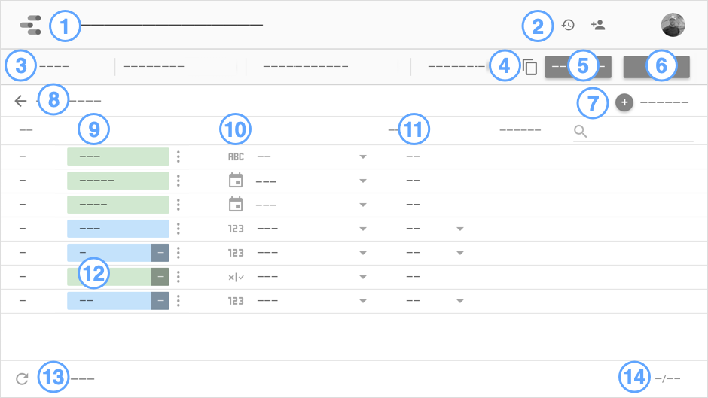
Tap editor sumber data

Slide 9
Nama sumber data
Histori versi
Opsi sumber data
Buat Salinan
Buat laporan
Jelajahi
Tambahkan kolom
Edit koneksi
Kolom
Jenis kolom
Agregasi
Kolom kalkulasi
Muat ulang kolom
Jumlah kolom

Slide 10
MENGGUNAKAN GDS

